Slide 1
Презентація курсової роботи
Статівка Анастасія Сергіївна
КН-42/2

Slide 2
План:
Постановка задачі
Теоретичний матеріал про С/С++
Алгоритм роботи проекту
Пояснення змінних і функцій
Інструкція по роботі з програмою
Графіки
Висновок
Джерела

Slide 3
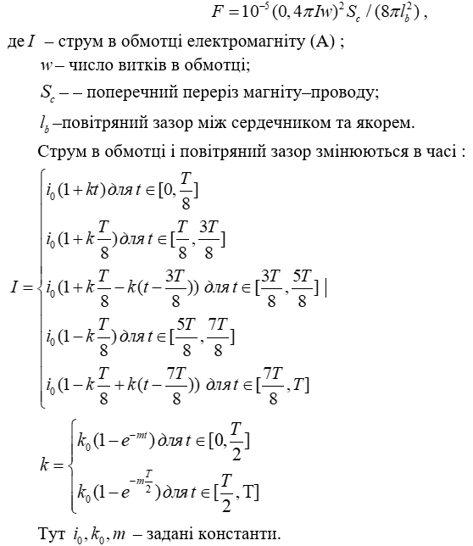
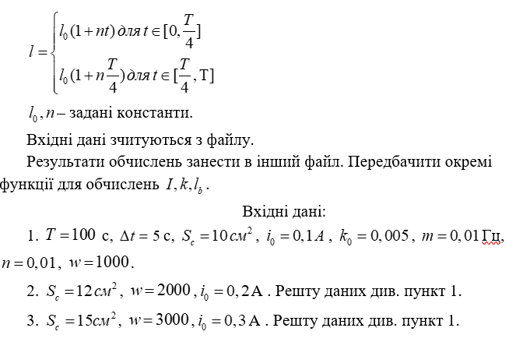
Постановча задача
Описати масив структур із 3–х елементів. Кожна структура об’єднує дані для одного варіанту розрахунку. Необхідно для кожного варіанту на відрізку часу від 0 до Т з кроком
побудувати графік зміни тягового зусилля, що розвивається електромагнітом постійного струму. Тягове посилення обчислюється за формулою

Slide 4
Теоретичний матеріал про С/С++
Основи мови C/ C++: змінні, типи даних (int, float, double, char тощо), оператори (арифметичні, логічні, присвоєння), керуючі структури (if-else, switch, цикли for, while), функції, масиви, структури; поняття вказівника, посилання; організація вводу/виводу даних (printf, scanf, робота з файлами).
Такі основні математичні поняття та формули потрібні нам для виконання цієї курсової: визначення швидкості, прискорення, часу; рівняння рівнозмінного руху: v=v0+at та поняття про графік функції.
Стандартні функції C/C++: функції для роботи з файлами (fopen, fclose, fprintf, fscanf тощо) та функції для виводу даних на екран (printf, cout).
Структури даних: визначення структури, оголошення, ініціалізація, доступ до елементів та масиви структур.

Slide 5
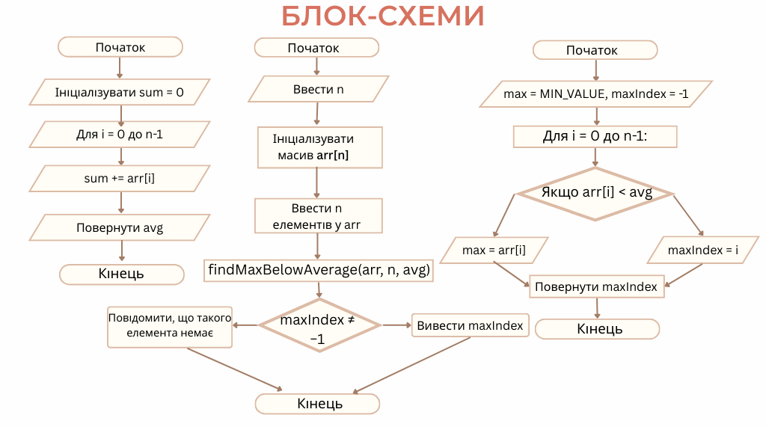
Алгоритм роботи проекту

Slide 6
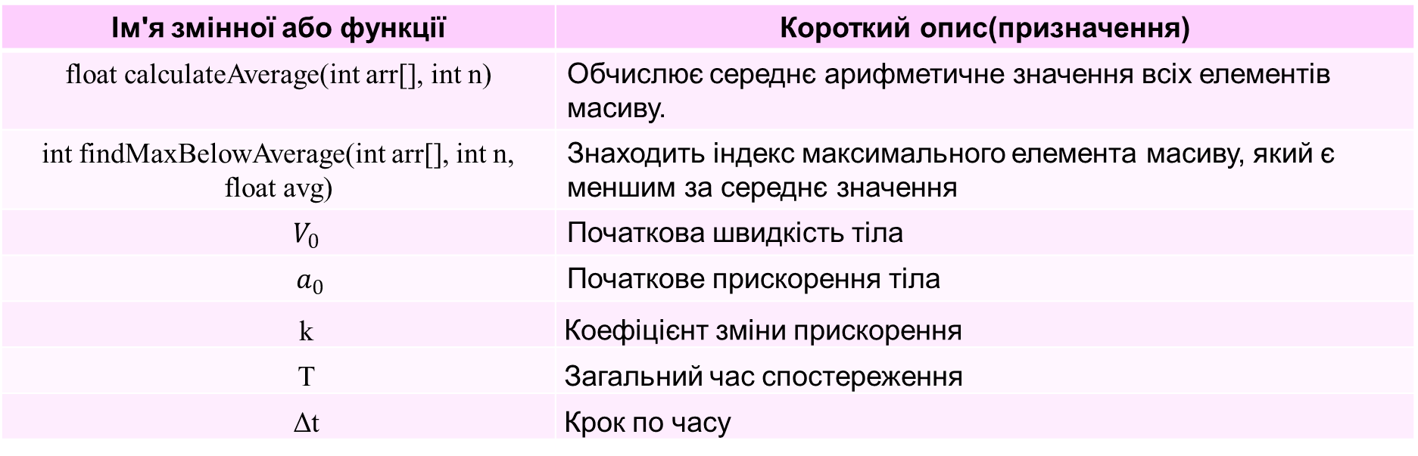
Пояснення змінних і функцій
Ім'я змінної або функції | Короткий опис(призначення)
float calculateAverage(int arr[], int n) | Обчислює середнє арифметичне значення всіх елементів масиву.
int findMaxBelowAverage(int arr[], int n, float avg) | Знаходить індекс максимального елемента масиву, який є меншим за середнє значення
$V_{0}$ | Початкова швидкість тіла
$a_{0}$ | Початкове прискорення тіла
k | Коефіцієнт зміни прискорення
T | Загальний час спостереження
Δt | Крок по часу

Slide 7
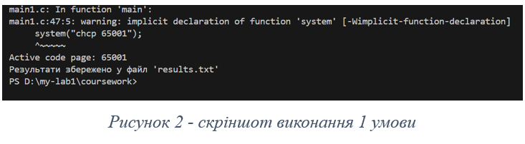
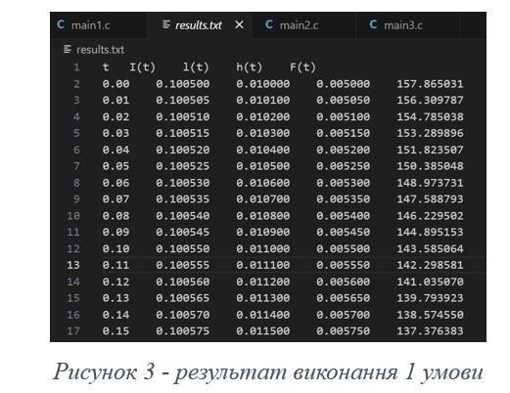
Інструкція по роботі з програмою
Результат виконання умови 1 у консолі та в окремому файлі

Slide 8
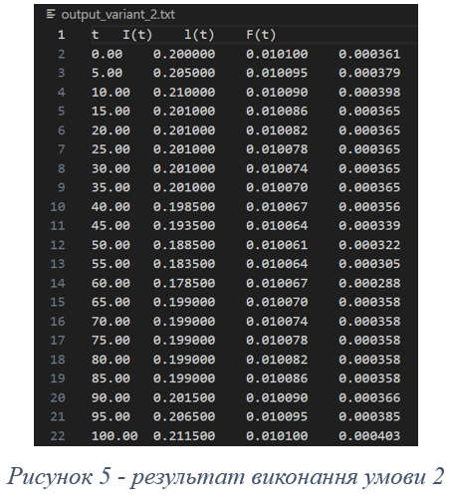
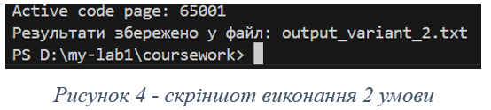
Результат виконання умови 2 у консолі та в окремому файлі

Slide 9
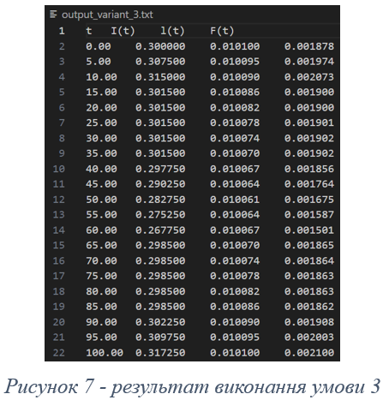
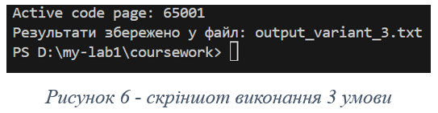
Результат виконання умови 3 у консолі та в окремому файлі

Slide 10
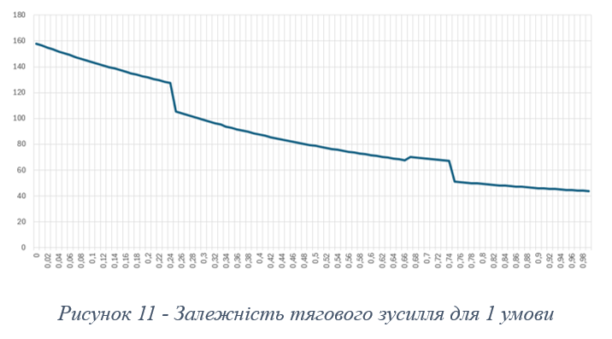
Графіки

Slide 11
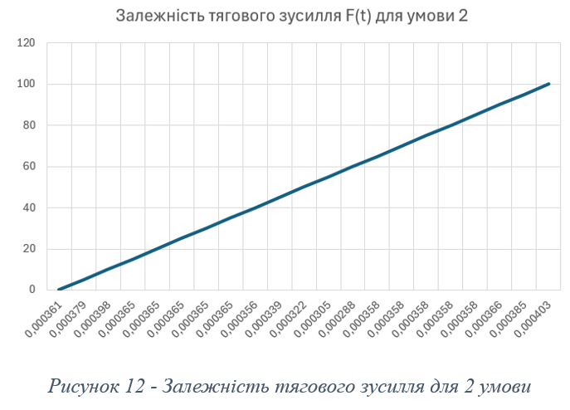

Slide 12
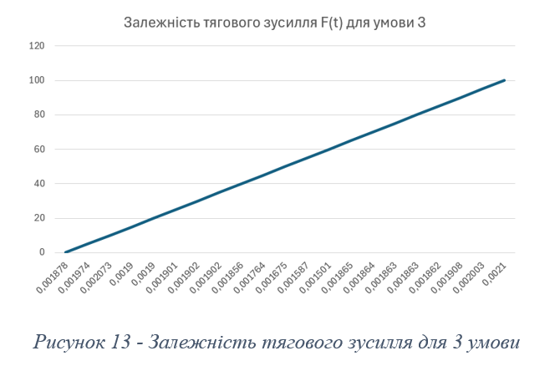

Slide 13
ВИСНОВОК
У ході виконання курсової роботи я реалізувала програмну модель для дослідження тягового зусилля, що розвивається електромагнітом постійного струму, за трьома умовами, передбаченими моїм варіантом - 14. Результати отримано шляхом математичного моделювання зміни струму, повітряного зазору та зусилля в часі.
У процесі роботи:
• Я розробила три окремі програми мовою C (main1.c, main2.c, main3.c), які реалізують математичну модель електромагніта для трьох різних наборів вхідних параметрів (умови 1–3).
• Побудувала математичні моделі для: зміни струму I(t) залежно від часу за умовним графіком; зміни повітряного зазору l(t) за експоненціальним законом; обчислення тягового зусилля F(t) за заданою фізичною формулою.
• Результати обчислень зобразила у вигляді таблиць (results.txt, output_variant_2.txt, output_variant_3.txt), які містять значення часу, струму, зазору та зусилля з кроком 5 с.
• Побудувала графіки залежності F(t) для всіх трьох умов за допомогою табличного процесора Excel. На графіках наочно видно вплив параметрів на зміну зусилля.
• Провела тестування роботи кожної програми. Отримані результати підтвердили правильність розрахунків (перевірено вручну для вибраних моментів часу).

Slide 14
Список літератури
Шпак З. Я. Програмування мовою С : навчальний посібник /Я. Шпак. – Львів : Оріяна-Нова, 2011. – 432 с.
Авраменко В. В. Програмування [Електронний ресурс]. – Режим доступу: https://elearning.sumdu.edu.ua/ works/ 6338/nodes/1639922 .
4109 Методичні вказівки до проведення практичних занять і самостійної роботи з дисципліни «Програмування» на тему «Робота з масивами» для студ. спец. «Комп’ютерні науки та інформаційні технології» / укладачі: В. О. Боровик, Н. В. Тиркусова. – Суми : Сумський державний університет, 2016. – 33 с.
4962 Методичні вказівки для лабораторних робіт і самостійної роботи на тему «Функції і покажчики» з дисципліни «Програмування» для студентів спеціальностей 122 «Комп’ютерні науки» та 125 «Кібербезпека» : у 2 ч. / укладачі: В. В. Авраменко, В. О. Боровик, Н. В. Тиркусова. – Суми : Сумський державний університет, 2021. – Ч. 1. – 60 с.
Ришковець Ю. В. Алгоритмізація та програмування [Електронний ресурс]: навч. посіб. / Ю. В. Ришковець, В. А. Висоцька. – Львів : Новий Світ-2000, 2018. – Ч. 1. – 337 с. – Режим доступу: http://lib.sumdu.edu.ua/library/DocDescription?doc_id=711104 .
Ришковець Ю. В. Алгоритмізація та програмування [Електронний ресурс]: навч. посіб. / Ю. В. Ришковець, В. А. Висоцька. – Львів: Новий Світ-2000, 2018. – Ч. 2. – 315 с. – Режим доступу: http://lib.sumdu.edu.ua/library/DocDescription?doc_id=711115 .
Hansen J. A. The Rook’s Guide to C++ [Electronic resource] /J. A. Hansen. – 2013. – 160 р. – Access mode: https://www.goodreads.com/book/show/20667924-the-rook-s-guide-to-c.
Методичні вказівки до курсової роботи з дисципліни «Програмування» / укладачі: В. В. Авраменко, В. О. Боровик, Н. В. Тиркусова. – Суми : Сумський державний університет, 2021. – 43 с.

